Slide 1

SAĞLIK BİLİMLERİ FAKÜLTESİ
HEMŞİRELİK ABD
HEM743.1-Tamamlayıcı ve Alternatif Tedavi Yöntemleri ve Hemşirelik
Öğretim Üyesi Doç.Dr. Birsen ALTAY

Slide 2

Eski/Geleneksel Tıbbi Sistemler: Geleneksel Çin Tıbbı (Ayurveda tıbbı, homeopati ve naturopati)
HEM743.1-Tamamlayıcı ve Alternatif Tedavi Yöntemleri ve Hemşirelik
Hafta-3

Slide 3
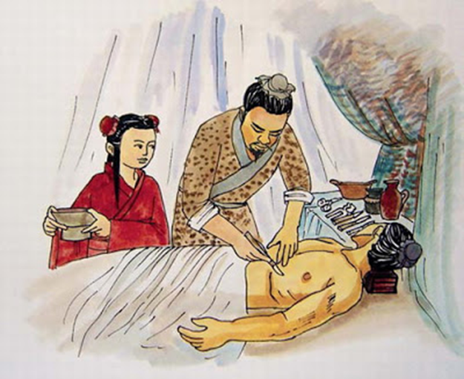
GELENEKSEL ÇİN TIBBI
Geleneksel Çin tıbbı, Çin'de yaşayan çeşitli toplumların, tıp sistemlerinin ortak adıdır.
Geleneksel Çin tıbbının (GÇT) teorileri 2000 yıl önce oluşmuştur. Hasta ile çevresindeki dengeye çok önemlidir.
GÇT’de
  hastalığın temel etmeni tedavi edilmeye, yok edilmeye çalışılırken
  aynı zamanda vücudun kendi iyileşme potansiyeli de canlandırılmaya, desteklenmeye çalışılır.

Slide 4
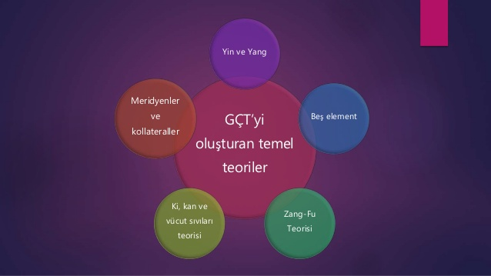

Slide 5
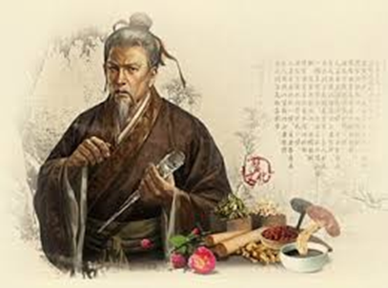
GELENEKSEL ÇİN TIBBI
Geleneksel Çin tıbbının ardındaki felsefenin büyük kısmı Taoist felsefeden gelmekte,
insandaki rahatsızlığı üreten maddi, özsel veya manevi etkenlerin varlığını kabul etmektedir.
Çinlilerin dini ve felsefi sistemi olan Taoizm’e göre, evren, varlık ve madde, birbirine zıt fakat birbirini tamamlayan, Yin ve Yang diye isimlendirilen iki büyük gücün eseridir.

Slide 6

GELENEKSEL ÇİN TIBBI
YİN – YANG
“Yin – Yang” birbirini tamamlayan doğanın iki zıt evrensel gücüdür.
Evrendeki bu iki karşıt gücün varlığı, varoluşun ayrılmaz iki kutbudur ve bu iki kutup sayesinde “Denge” sağlanabilmektedir. Bu iki güçten biri arttığında diğeri azalır.
Yin-Yang, organlarda belli oranlarda, uyum içinde ve dengede bulunduğunda vücut sağlıklıdır.
Dengenin bozulması hastalıklara yol açar. Tedavi, dengeyi yeniden sağlayacak girişimlerle sağlanır.
Notes:
Yin -Yang’da ortada beyaz ve siyah daireler bulunur.
İç içe olmaları bu ikiliğin, düalitenin doğada olduğuna işaret eder ve eril olanın dişili, dişil olanın erili içinde barındırdığına vurgular.

Slide 7
GELENEKSEL ÇİN TIBBI
Çin tıbbında HASTALIK;
Chi’nin engellenmesi,
Yin ve Yang arasındaki uyumsuzluk
5 elementteki dengenin bozulması.

Slide 8
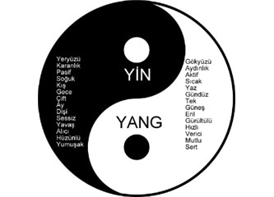
YIN
Kuzey
Soluk
Toprak
Ay
Gece
Sonbahar
Kış
Soğuk
Rutubet
Kadın
Yavaş hareket
Durgunluk
Ağırlık
Arka
Alt
İç
Su
Sağ
YANG
Güney
Parlak
Sema
Güneş
Gündüz
İlkbahar
Yaz
Sıcak
Kuruluk
Erkek
Hızlı hareket
Hareketlilik
Hafiflik
Ön
Üst
Dış
Ateş
Sol

Slide 9
GELENEKSEL ÇİN TIBBI
Kırmızı renkle sembolize edilen Yin ayı, geceyi, toprağı, suyu, soğukluğu, nemi, karanlığı, bulutluluğu, yumuşaklığı, alçaklığı, sükûneti, dişiliği temsil eder. Mide, safra kesesi, mesane, ince bağırsak ve kalın bağırsakta bulunur; ilkbahar ve yazda artar.
Siyah renkle sembolize edilen Yang ise güneşi, gündüzü, gökyüzünü, ateşi, kızgınlığı, kuruluğu, parlaklığı, sertliği, yükseklik, hareketlilik, yaratıcılık ve erili temsil eder. Kalp, akciğer, karaciğer, dalak ve böbrekte bulunur; sonbahar ve kışta artar.
Alınan nefes içindeki hayati güçten Yang esas, Yin yardımcı organlara dağılır.

Slide 10
GELENEKSEL ÇİN TIBBI
Chi
Çin tıbbının belkemiği tüm evrende canlı- cansız her şeyde var olduğuna ve vücuttaki meridyenlerden dolaştığına inanılan T’ai Chi (yaşam enerjisi) ve organlar arası yin-yang dengesi oluşturmaktadır.
Çi, tüm canlılığın ölçüsü.
GÇT’de amaç; vücuttaki qi'nin arttırılabilmesi ve sağlıklı bir yin-yang dengesine ulaşılmasıdır.
Notes:
Eğer bir kadın yinqi azlığından dolayı hastaysa onun kavun gibi yinqi içeren yiyecekler yemesi gerekir. Benzer şekilde yaşlı bir adamın zencefil çayı içmesi veya moksibusyon tedavisi görmesi gerekir gerekir çünkü bu yiyecekler yang açısından zengindir.

Slide 11
GELENEKSEL ÇİN TIBBI
Her kişinin kendine has optimal bir yin-yang ve qi seviyesi vardır.
Kadınlar daha fazla yinqi barındırırken erkeklerde yangqi daha fazladır.
Qi, yaşla beraber azalır.
Bir insanın Çi enerjisi üç yoldan sağlanır; doğum sırasında, soluduğumuz hava ile, yediğimiz ve içtiğimiz besinlerle.
Notes:
Qi vücuttaki dolaşımı çevreye ve vücutta neler olduğuna bağlıdır. Yaralanma, fiziksel acı ve doğru yiyeceklerin vücuda alınmaması qi eksikliğine neden olur.

Slide 12
GELENEKSEL ÇİN TIBBI
BEŞ ELEMENT TEORİSİ
Çin felsefesine göre, evreni meydana getiren ve birbiriyle etkileşim içinde olan 5 ana unsur vardır:
ODUN, ATEŞ, TOPRAK, MADEN, SU.
Beş element, evrende ve insan vücudunda olan kurucu, yönlendirici ve dönüştürücü unsurları; doğada var olan evrensel düzeni anlatır.
İnsan vücudu doğaya bu beş ana element ile bağlanır.
Dengesini kaybeden iç organların birbirleri ile sağlıklı bir şekilde tekrar dengelenmesini sağlar. Beden, zihin, duygu ve psikoloji kaynaklı hastalıkların iyileştirilmesinde etkilidir.
Notes:
Beş element teorisi, evrende, dünyada, doğada ve insan vücudundaki her şeyin kendi içlerinde ve birbirleri arasında nasıl bir ilişki olduğunu söyler.

Slide 13
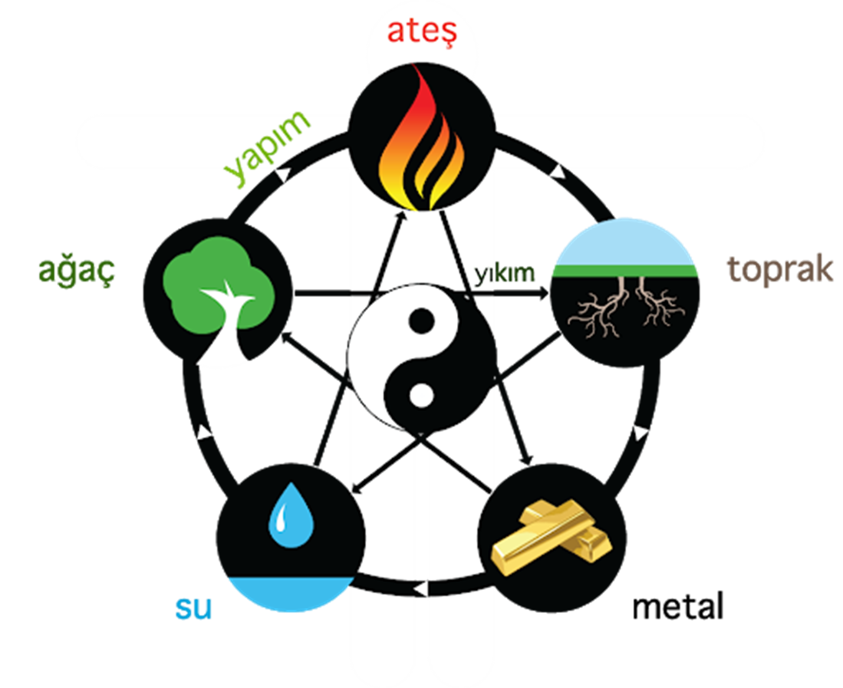
Yapım döngüsünde;
Ağaçtan ateşe, ateşten kül olup toğrağa dönüşüm vardır.
Metal ile birlikte vücudun yapı taşı olan mineraller topraktadır.
su yaşamdır ağaca can verir.
Yıkım döngüsü ise;
Su ateşi söndürür,
ateş madeni tahrip eder,
odun toprağı örter,
toprak suyu emer.

Slide 14
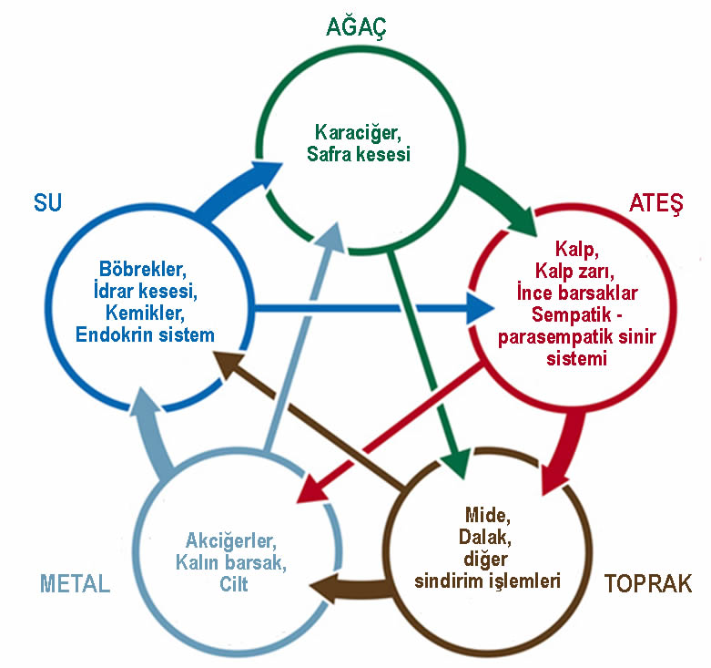

Slide 15
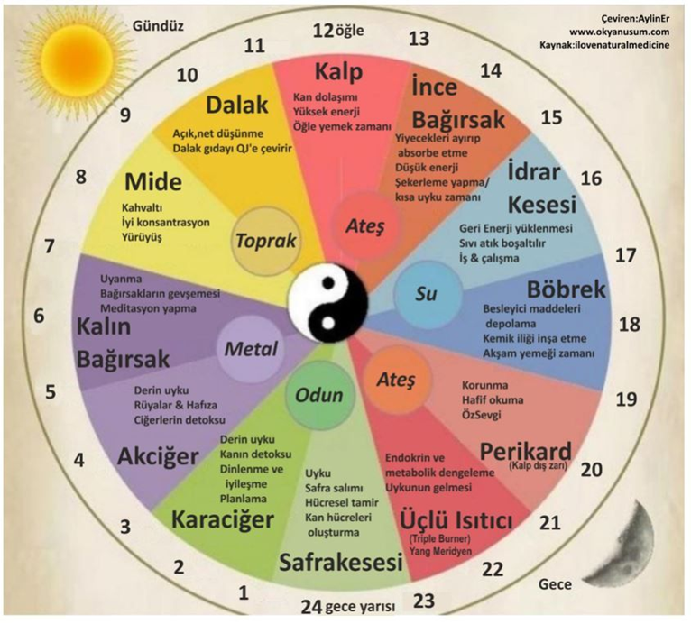

Slide 16
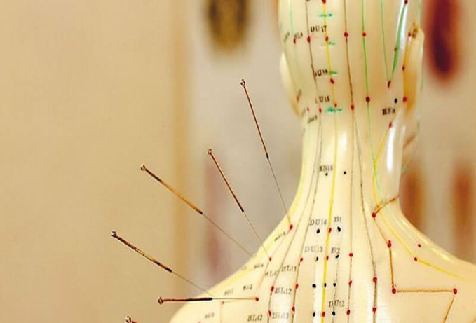
GELENEKSEL ÇİN TIBBI
MERİDYENLER
Vücudumuzda klasik 360 adet akupunktur noktasının üzerinde bulunduğu 12 adet çift ve 2 adet tek meridyen denilen enerji kanalları bulunmaktadır.
Çi meridyen adı verilen kanallarda devamlı akmaktadır.
Meridyenler anatomik hatlar olmayıp organlar ile dokular arasındaki fonksiyonel ilişkileri temsil eder.
Stres veya hastalık meridyenlerin kapanmasına sebep olabilir, bu durumda kapalı meridyenleri açarak çi akışını sağlamak için GÇT uygulanır.
Geleneksel Çin tıbbı hekimleri bitkisel otlardan değişik vücut ve zihin tekniklerine kadar çeşitli yöntemler kullanmaktadır.

Slide 17
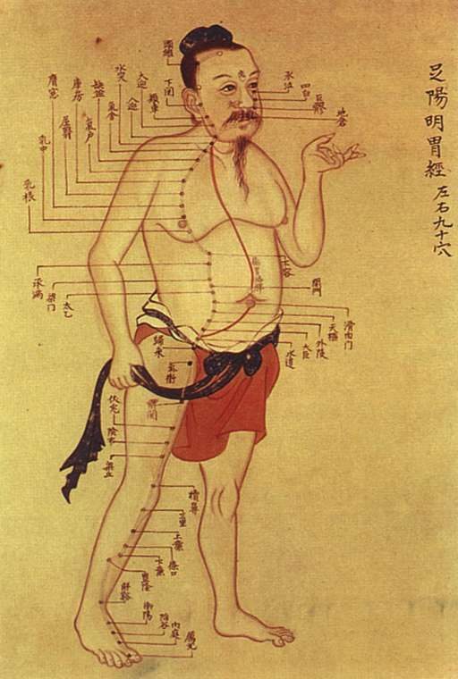
GÇT’nda Tedavi Metodları
1. Akupunktur
Akupunktur kelimesi, aku (iğne) punktur (batırma) kelimelerinin birleşmesinden, yani kuru iğne batırılması anlamına gelmektedir.
Vücuttaki negatif ve pozitif kutuplar (yin-yang) arasındaki çi akışının kesintiye uğraması hainde bu akışı tekrar sağlamak için meridyen kanallarına iğne batırılmasıdır.

Slide 18
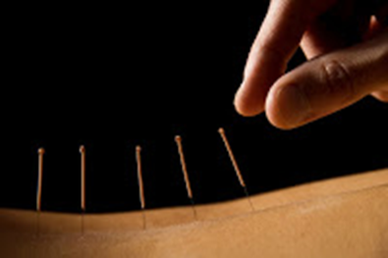
GELENEKSEL ÇİN TIBBI
Cilt üzerinde belirlenmiş noktalara çakmaktaşı, kemik, bambu ve sonraları farklı boylarda altın ve gümüş iğneler batırarak, parmakla basarak (akupres) veya daha uzun süreli etki için bu noktaları pelinotu ile yakarak (moxa), Yin-Yang dengesini düzeltmeyi amaçlayan bir teşhis ve tedavi metodudur.

Slide 19
GELENEKSEL ÇİN TIBBI
Akupunktur ağrı, bulantı-kusma, sigara bağımlılığı ve depresyon tedavisinde kullanılmaktadır.
Buna karşılık iğne uygulaması; sepsise bağlı ölüm ve yüzlerce pnömotoraks vakası bildirilmiştir.

Slide 20
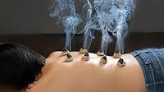
GELENEKSEL ÇİN TIBBI
2. Moksibusyon:
Akupunkturun da moksibusyonun da belli noktaları uyararak tıkanmış meridyenlerde Chi’nin tekrar dolaşımına izin verildiğine inanılmaktadır.
Dumanın iyileştirici etkileri olduğu düşünülmektedir.
Vücuda Yang enerjisi kattığına inanılan bir tekniktir.
Bu doğum zorlukları yaşayan kadınlar, yaşlı erkekler ve soğuk hava ile ilişkili hastalıklar için iyidir.

Slide 21
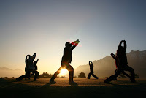
GELENEKSEL ÇİN TIBBI
3. Qigong
Belirli fiziksel duruşlar ve beden hareketleri ve/veya hayalle birleştirilen nefes tekniklerini kullanarak bedenin çi dengesini düzenleyen ve vücuttaki akışını kolaylaştıran Çin tıbbının ve savaş sanatlarının bir parçasıdır.
İğne kullanılmaksızın bir takım bedensel duruşlar, nefes teknikleriyle gerçekleştirilir.

Slide 22
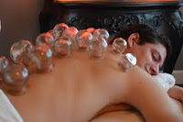
GELENEKSEL ÇİN TIBBI
4. Bardak çekme
Akupunktur noktalarına uygulanır.
Bu teknikle vücuttan yang çıkartılır.
Bronşit, sıcak çarpması, ve sıcak havayla ilişkin hastalıklarda etkilidir.

Slide 23
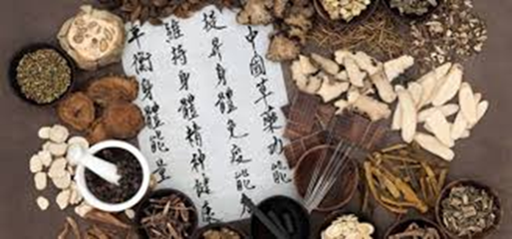
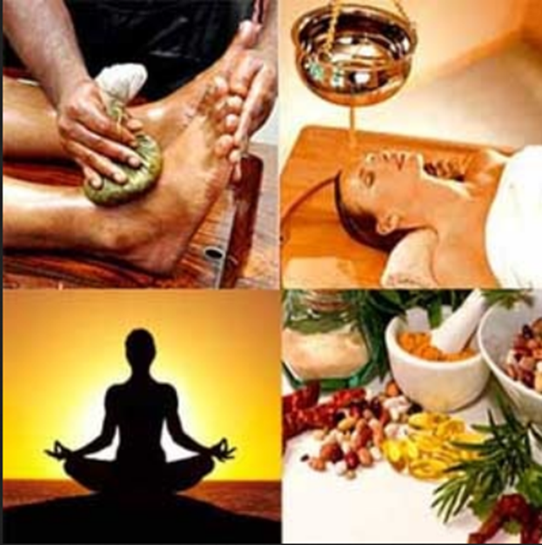
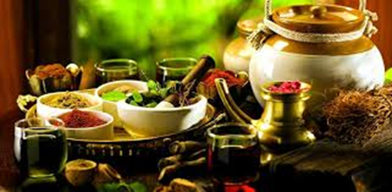
GELENEKSEL ÇİN TIBBI
5. Bitkisel ilaçlar: Yin-yang dengesini sağlamak için bitkilerin kullanılmasıdır.
6. Masaj: Çin'de her yerde masaj salonu ve yüzlerce masaj tekniği vardır.
7.Tedavi edici yiyecek terapisi: Hastalığa iyi geleceği düşünülen yiyecekler, tarifleri ve yeme şekillerini anlatır.

Slide 24
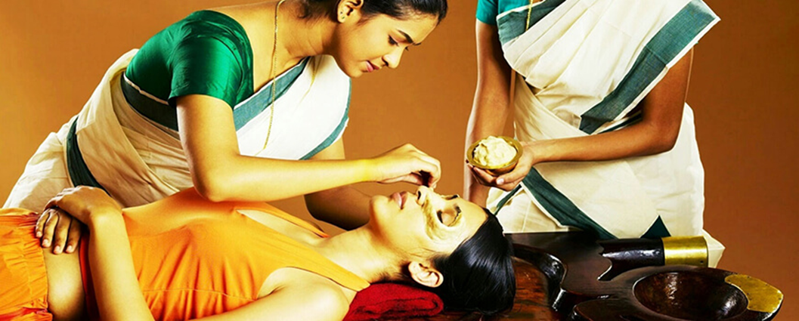
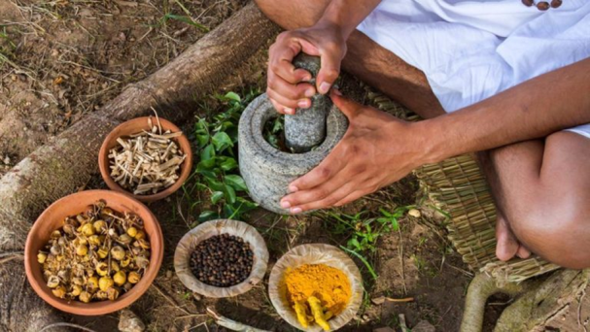
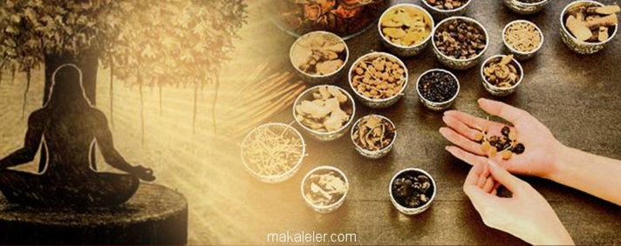
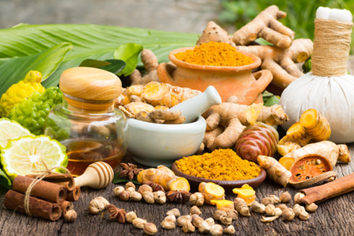
GELENEKSEL HİNT TIBBI (AYURVEDA)

Slide 25
GELENEKSEL HİNT TIBBI (AYURVEDA)
Hindistan’ın 5,000 yıllık bir doğal şifa sistemi olup,
insanların kendilerini iyileştirme yeteneğini güçlendirmelerine ve
“bedensel ve zihinsel denge” de kalmalarına yardımcı olan bir bilgelikler bütünüdür.
Ayurveda kadim bir lisan olan sanskritçe bir kelime olup, kelime anlamı olarak "Yaşam Bilimi" manasına gelmektedir.
Ayurvedik tıbba göre, insan vücudundaki denge, hastalıkların önüne geçer veya gelişen hastalıkları tedavi eder.
Ayurvedik tedavi yöntemlerinde ilaç yoktur; sadece beslenme ve yaşam tarzları ile ilgili yöntemler tavsiye edilir.
Notes:
Ayurveda, bilinen en eski sağlık koruma bilimidir.
“Ayurveda” kelimesi, Sanskritçedeki “ayur” ve “veda” sözcüklerinin birleştirilmesi ile türetilen bir kelimedir. “Ayur”, ‘hayat’ ve ‘hayat ilkesi’; “veda” ise ‘bilgi’ anlamındadır. Ayurveda, “yaşam bilimi” anlamındadır.

Slide 26
Ayurveda’nın amacı; kişinin doğuştan sahip olduğu Bünye Tipi’ni (Beden ve Zihin birleşimi neticesinde oluşan fıtrat = dosha) belirlemek ve herhangi bir dengesizlik durumunda dengesizliğin kaynağını bularak, hayat boyu dengede kalmasını sağlayacak olan;
GELENEKSEL HİNT TIBBI (AYURVEDA)
İdeal Gıda Seçimleri
Baharat Kullanımları
Beslenme Tarzı
Yemek Pişirme Şekilleri
Kadim Nefes Teknikleri
Meditasyon Teknikleri
Aromaterapi
Masaj Teknikleri
Fiziksel Aktivite
Müzik Alternatifleri
Gündelik Rutinler
Mevsimsel Rutinler
vb. bilgiler doğrultusunda kişilerin genel sağlık, zindelik ve esenlik halinde yaşamda daha mutlu, daha huzurlu, daha sağlıklı, daha yaratıcı olmayı sağlayan harmoniyi yaratmaktır.

Slide 27

GELENEKSEL HİNT TIBBI (AYURVEDA)
Ayurveda tıbbında evrendeki herkesin 5 elementten oluştuğuna inanılıyor.
BOŞLUK, HAVA, ATEŞ, SU, ve TOPRAK
Bu elementler insanların Dosha’larını oluşturuyor. 3 farklı şekilde incelenen Dosha aslında bir nevi enerji çeşididir.
Notes:
. Aslında Ayurveda’da kullanılan Dosha kelimesi bizlerin kullandığı mizaçla yakın anlamları taşıyor.

Slide 28
GELENEKSEL HİNT TIBBI (AYURVEDA)
Doşa (Dosha) Sistemi
Ayurvedik tıbbın ana kavramlarının başında bedenin "doşa" denilen üç ana tipe ayrılması gelir.
Bunlar; Vata, Pitta ve Kapha'dır.
Her insanda bu üç doşa enerjisi bulunur.
Her insanda bu doşa tiplerinden birinin baskın olduğu ve her doşanın özgün bir yaşam şekliyle (beslenme vs.) uyum içinde tam işlevini sürdürdüğü kabul edilir.
Hekimler, kendilerine has teşhis yöntemleri ile baskın doşayı tespit eder ve kişiyi doşasına uygun bir yaşam tarzına yönlendirir.

Slide 29
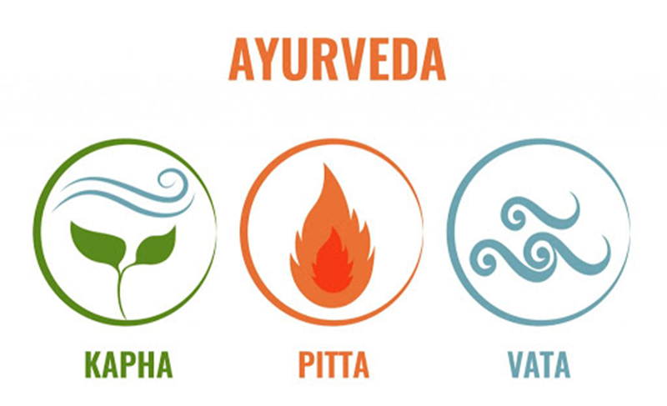
GELENEKSEL HİNT TIBBI (AYURVEDA)
Notes:
Vatta Dosha: Boşluk ve havanın birleşiminden oluşur. Kan dolaşımı, solunum, kalp atışı, göz kırpma gibi fonksiyonlarını yönetir. Canlılık, yaratıcılığa sahip olan Vatta Dosha tipinde denge bozulduğu zaman korku ve anksiyete ortaya çıkar.
Vata enerjisi baskın insanların öğrenme kabiliyeti yüksektir. Genellikle ince ve uzun boylu olurlar. Soğuktan rahatsız olurlar, hızlı yürürler, enerjiktirler, çok terlemezler, ciltleri ve saçları kurudur, ruh halleri değişkendir.
Pitta Dosha: Ateş ve su elementlerinin birleşiminden oluşur. Vücudun metabolizmasını yönetmenin yanı sıra sindirim sistemi, beslenme ve vücut ısısı üzerinde etkilidir. Hoşnutluk, zekânın ön plana çıktığı Pitta Dosha’da dengeler bozulursa kızgınlık meydana gelir.
Pitta enerjisi baskın insanlar zeki ve güçlü insanlardır. Genellikle orta boylu, beyaz tenli ve çilli olurlar. Girişimci ruhları vardır, özgüvenleri yüksektir, rekabet etmeyi ve meydan okumayı severler. Stres altında tedirgin ve sinirli olurlar. Denge bozulursa agresifleşir ve saldırganlaşırlar. Sıcak iklimler ve ortamları sevmezler. Liderlik vasıfları vardır.
Kapha Dosha: Su ve toprak elementlerinden oluşur. Vücuttaki gelişimi sembolize eder. Vücudun su ihtiyacını giderme, cildi nemlendirme ve bağışıklık sistemini koruma üzerine etki sağlar. Bağışlayıcı ve sevgi dolu olmanın dengenin bozulmasıyla birlikte güvensizlik ve kıskançlık duyguları ortaya çıkar.
Kapha enerjisi baskın olan insanların bedenleri güçlü ve sağlamdır. Rahat ve sakindirler. Konuşmaları yavaş, tepkileri ağırdır. Merhametli ve affedicidirler. Soğuk ve nemli ortamları sevmezler. Sinüzit, astım ve alerji gibi rahatsızlıklar yaşarlar.

Slide 30
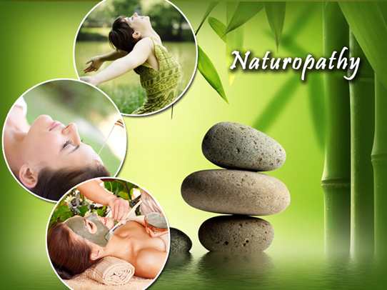
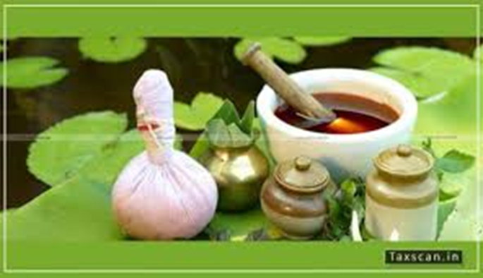
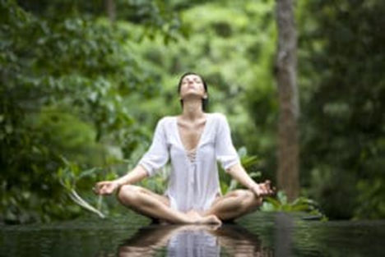
Naturopati

Slide 31
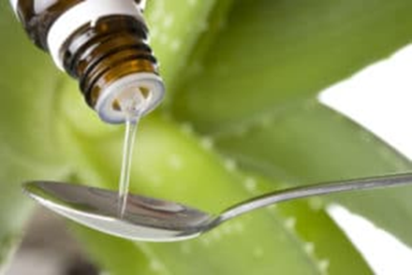
Naturopati
Kelime anlamı olarak ‘Doğa Tedavisi’ anlamına gelen Naturapati, doğanın iyileştirici gücüne dayanan bir sistemdir.
  Natüropati,
  insanların doğal olarak sağlıklı olduğu,
  bedenin kendisini iyileştirebilme yeteneği olduğunu ve
  şifanın önündeki engellerin kaldırılması
  ile iyileşmenin gerçekleşeceği önermesi üzerine kurulmuştur.
Notes:
Bitkilerden ilaç yapımı ve beslenme düzeninin oluşturulması, doğal ortamların, oksijenin ve suyun uyumlu biçimde kullanılması şeklinde ilk uygarlıklara mensup olan şifacılar tarafından incelenen ve denenen bir yöntemdir.

Slide 32
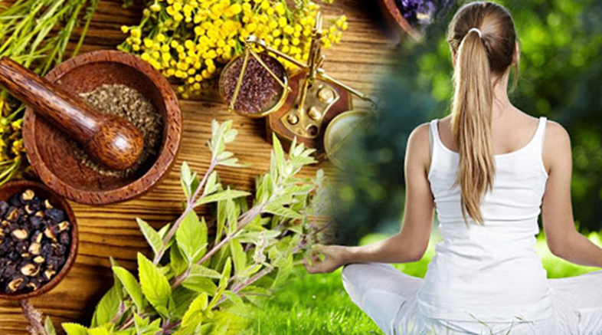
Naturopati
Natürel tıpta sağlığın temelleri;
diyet,
beslenme,
homeopati,
fiziksel manipülasyon,
stres yönetimi ve
egzersizdir.

Slide 33
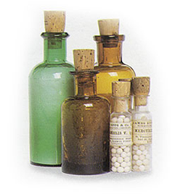
Homeopati
“Bir belirtiyi benzer bir belirti yapan iyileştirebilir” düşüncesinden ileri gelmektedir. Dolayısı ile, patolojik durumun tedavisi için hastalığın oluşturduğu benzer semptomlar üreten ilaçlar kullanılır.
Tamamen doğadaki kaynaklardan elde edilen homeopatik ilaçlar arka arkaya defalarca seyreltilerek hazırlanır.
Seyreltme işlemi nedeniyle Homeopatik ilaçların farmakolojik herhangi bir etkisi beklenmemektedir.

Slide 34
Homeopati
Homeopatide hastanın şikayetleri göz önüne alınarak bir tedavi uygulanmaktadır; yani semptomik bir tedavi şeklidir.
Her hastanın belirlediği, ifade ettiği şikayetlere uygun olarak tedavide kullanılacak ilaçlar belirlenmektedir.
Benzer semptomlar gösteren farklı hastalıklar için aynı tedavi şekli uygulanabilmektedir.
Mesela, derideki ürtiker ve yanık, her ikisi de iltihaplı bir hastalıktır ve her iki halde de tedavi hastanın şikayetlerine göre uygulanmaktadır.

Slide 35
Homeopati
1. kural: Similia Similibus Currentur (benzer benzer ile tedavi edilir)
Bir ilaç sağlıklı kişiye verildiğinde hangi bulguları ortaya çıkarıyorsa, benzer bulguları olan kişi bu ilaçla tedavi edilir.
Örneğin;
Yada arı soktuğunda ciltte pembe/kırmızı şişlik, kaşıntı ve soğuk uygulayınca rahatlar. Benzer bir deri döküntüsü oluşturan ilacı (hazırlanmış arı zehri) verince şikayetleri düzelir.

Slide 36
Homeopati
2. kural: İlaç bilgisi
İlaçların ortaya çıkarabileceği semptomların ayrıntılı şekilde bilinmesi gerekir. Bunlar ilaç denemeleri adı altında sağlıklı insanda tahkik edilir, ortaya çıkarılır.
3. kural: Tek ilaç
klasik homeapatide sadece bir ilaç (bir madde mesela Calcium, papatya, coffea v.s.) hastalığın resmine, görünümüne, semptomlara uyan bir çeşit ilaç kullanılır, birbirine karıştırılmaz.
4. kural: Dosis minima
Mümkün olan en küçük doz verilir.

Slide 37
Kaynaklar
TOKYÜREK, H. (2014). ESKİ UYGURCADA ĀYURVEDA TIBBI VE BEŞ UNSUR. Türkiyat Mecmuasi, 24(2).
Arslan, M., Şahne, B. S., & Şar, S. (2016). Dünya’daki Geleneksel Tedavi Sistemlerinden Örnekler: Genel Bir Bakış. Mersin Üniversitesi Tıp Fakültesi Lokman Hekim Tıp Tarihi ve Folklorik Tıp Dergisi, 6(3), 100-105.
SCHIFFELER, J. W., & ALTIN, K. Y. ÇİN HALK TIBBININ KÖKENİ. Uluslararası Uygur Araştırmaları Dergisi, (6), 114-125.
Ekmekci, P. E. (2018). 3.000 Yıl Öncesinden Günümüze Geleneksel Çin Tıbbı; Tarihi, Bugünü ve Geleceği.
Yrd.Doç.Dr. Mehmet KARATAŞAntik Çin Medeniyetinde Tıp.
GÜREL, T. Y. KALP HASTALIKLARINDA TAMAMLAYICI ve ALTERNATİF TIP KULLANIMI.

Slide 38
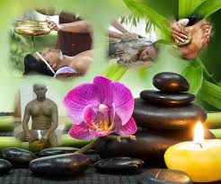

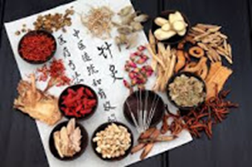
Teşekkürler…

